Slide 1
ÖZEL GEREKSİNİMLİ ÖĞRENCİLER/ KAYNAŞTIRMA/BEP

Slide 2
YASAL DÜZENLEMELER
Özel eğitim ihtiyacı olan bireyler için zorunlu eğitim okul öncesi dönemden başlayarak ortaöğretimi de kapsayacak şekilde düzenlenmiş olup özel eğitim ihtiyacı olan bireylerin eğitim hakları başta Anayasamız olmak üzere çeşitli yasalar ve uluslararası sözleşmelerle güvence altına alınmıştır. Ülkemizdeki özel eğitim uygulamaları aşağıdaki mevzuat hükümleri bağlamında sürdürülmektedir.
• 5378 sayılı Engelliler Hakkında Kanun,
• 573 sayılı Özel Eğitim Hakkında Kanun Hükmünde Kararname,
• 652 sayılı Kanun Hükmünde Kararname,
• Özel Eğitim Hizmetleri Yönetmeliği.

Slide 3
ÖZEL GEREKSİNİMLİ ÖĞRENCİLER KİMLERDİR?

Slide 4
Çeşitli nedenlerle bireysel ve gelişim özellikleri ile eğitim yeterlilikleri açısından akranlarından beklenilen düzeyden anlamlı farklılık gösteren bireyler..
Dil ve konuşma güçlüğü olan bireyler
İşitme yetersizliği olan bireyler
Görme yetersizliği olan bireyler
Süreğen hastalığı olan bireyler
Özel öğrenme güçlüğü olan bireyler
Otizmi olan bireyler
Bedensel yetersizliği olan bireyler
Birden fazla yetersizliği olan bireyler
Özel yetenekli bireyler
Dikkat eksikliği ve hiperaktivite bozukluğu olan bireyler
Zihinsel yetersizliği olan bireyler

Slide 5
Özel Gereksinimli Öğrenciler
Özel Eğitim Okul/Kurumları
Özel Eğitim Sınıfları
Hastane Sınıfında Eğitim
Evde Eğitim
(4 ay)
Tam Zamanlı Kaynaştırma
Yerleştirme kararı verilirken bireyi yaşadığı çevreden ayırmadan en az sınırlandırılmış ortamda eğitim alması esası gözetilir.
Özel eğitim ihtiyacı olan birey il/ilçe özel eğitim hizmetleri kurulu tarafından, özel eğitim değerlendirme kurul raporu doğrultusunda uygun resmî okul/kuruma yerleştirilir.

Slide 6
KAYNAŞTIRMA YOLUYLA EĞİTİM NEDİR?

Slide 7
Özel eğitime ihtiyacı olan bireylerin, Eğitim ve öğretimlerini normal gelişim gösteren akranları ile birlikte normal sınıflarda sürdürme esasına dayanan, destek hizmetlerinin sağlandığı özel eğitim uygulamalarıdır.

Slide 8
KAYNAŞTIRMA EĞİTİMİN AMACI
Çocuğu normal hale getirmek değil, onun ilgi ve yeteneklerini en iyi şekilde kullanmasını sağlamak, toplum içinde yaşayabilmesini kolaylaştırmaktır.

Slide 9
KAYNAŞTIRMA EĞİTİMİNDE DİKKAT EDİLECEK HUSUSLAR
Çocuğu normal hale getirmek değil de yeteneklerini en iyi şekilde kullanmalarını sağlamak en önemli hedef olmalıdır.
Yapılan etkinlikler bireyin duyu kalıntısına hitap edecek şekilde planlanmalıdır.
Ders konularının analizi yapılmalı konular parçalara ayrılmalıdır.
Sosyal, kültürel, iş ve meslek eğitimi çalışmalarına ağırlık verilmelidir.
Her aşamada çocuk güdülenmeli ve teşvik edilmelidir.

Slide 10
KAYNAŞTIRMA EĞİTİMİNDE DİKKAT EDİLECEK HUSUSLAR
Yetersizlik ne olursa olsun bireyi olduğu gibi kabul etmek esas alınmalıdır.
Çalışmalarda aile ve yakın çevrenin desteği alınmalıdır.
Öğrencinin öğrenciye rehberlik etmesine yer verilmelidir.
Etkinlikler sonucunda çocuğa geri bildirimler verilmeli, geldiği durum hakkında bilgi verilmelidir.
Çalışmalar sürekli gözlenmeli, kayıt edilmeli ve durum hakkında aileye açıklamalar yapılmalıdır.

Slide 11
KAYNAŞTIRMA EĞİTİMİNDE DİKKAT EDİLECEK HUSUSLAR
Sınıflarda 15 öğrenciye 1 kaynaştırma öğrencisi planlanmalı zorunlu olmadıkça birden fazla öğrenci alınmamalıdır. ( ortaokul 25-2 / 35-1)
( Okulöncesi 2-10 / 1-20)
Her kaynaştırma öğrencisi için ayrı bir BEP hazırlanmalıdır.
En iyi öğretim bireyselleştirmeden toplumsallaştırmaya, somuttan soyuta, bilinenden bilinmeyene, yakından uzağa doğru giden yoldur. Öğretmenlerin öğrenciye sunacakları bilgi alanlarını bu eğitim ilkelerine göre düzenlemeleri yararlı olacaktır.

Slide 12
KAYNAŞTIRMA EĞİTİMİNDE DİKKAT EDİLECEK HUSUSLAR
Öğrenmenin verimini artırmak için sözel yöntemin yanında gözlem, deney, modelleştirme, problem çözme, soru-cevap, tartışma, grup çalışması, vb öğretim yöntemlerinin de kullanılması uygun olacaktır.
En iyi öğrenilen şeyler kendi kendine yaparak ve yaşayarak öğrenme durumuyla ortaya çıkar. Öğretmen bu yöntemi etkinliklerin temeline almalıdır. Yaşantı, dramatize, gösteri yöntemlerinin kullanılmasına özen gösterilmelidir.

Slide 13
KAYNAŞTIRMA EĞİTİMİNDE ÖĞRETMENLERİN GÖREV VE SORUMLULUKLARI
Kaynaştırma eğitimine alınan öğrenciye :
Kaynaştırma eğitimine başlamadan önce öğrenciyi ve sınıfı hazırlar
öğrencinin eğitsel gereksinimlerini ve işlevde bulunma düzeyini belirler
öğrenci için eğitsel amaç saptar
öğrencinin öğretimini kolaylaştırıcı ve destekleyici etkinliklerde bulunur.
Diğer öğrencilerle etkileşimini sağlar
Öğrenci ile gerçekleştirilen öğretimin etkililiğini değerlendirir.

Slide 14
KAYNAŞTIRMA SÜRECİ OKULLARDA NASIL İŞLER?

Slide 15
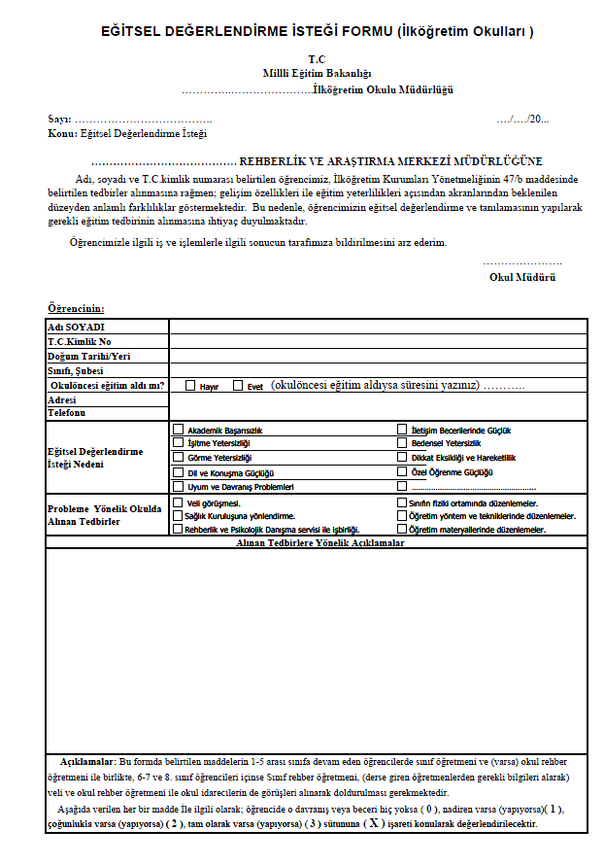
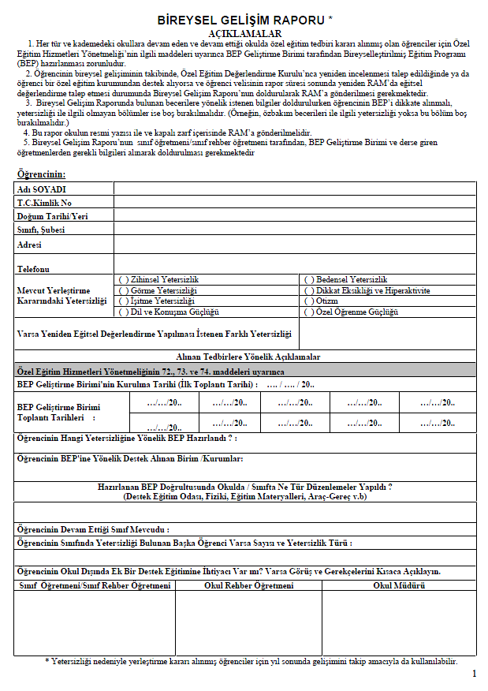
FORMLAR
70
MEVCUT ÖZEL EĞİTİM &KAYNAŞTIRMA ÖĞRENCİLERİ İÇİN
İLK DEFA EĞİTSEL TANILAMASI YAPILACAK ÖĞRENCİLER İÇİN (KADEME GEÇİŞLERİNDE)

Slide 16
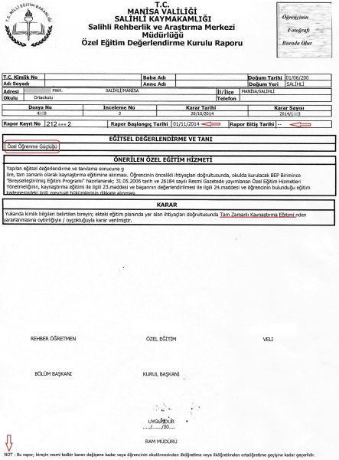

Slide 17
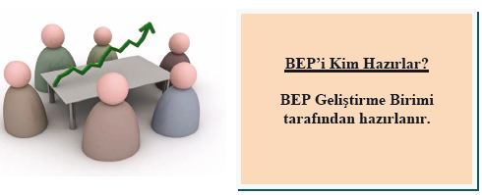
1997 yılında yürürlüğe giren 573 sayılı Özel Eğitim Hakkında Kanun Hükmünde Kararname’nin 4. Maddesinin, “Özel eğitim gerektiren bireyler için bireyselleştirilmiş eğitim planı geliştirilmesi ve eğitim programlarının bireyselleştirilerek uygulanması esastır” hükmü ile BEP’in hazırlanması ve uygulanması zorunlu hale getirilmiştir.

Slide 18
BEP BİRİMİ

Slide 19
BİREYSELLEŞTİRİLMİŞ EĞİTİM PROGRAMI GELİŞTİRME BİRİMİ KİMLERDEN OLUŞUR?
Öncelikle özel eğitim yönetmeliğine göre
her okulda BEP GELİŞTİRME BİRİMİ
Kurulması zorunludur.

Slide 20
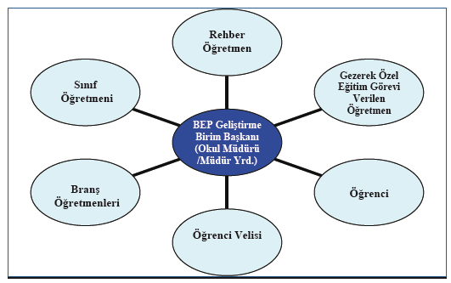
I. Dönem ve II. Dönem başı, sene sonu olmak üzer
3 defa toplanır.

Slide 21
Bireyselleştirilmiş Eğitim Programı Geliştirme Birimi
Öğretmen:
1.Bireyselleştirilmiş eğitim programlarının hazırlanmasında, uygulanmasında ve değerlendirilmesinde etkin görev alır.
2.Planlanan eğitim programlarını uygulamaya dönüştürür.
3.Bireyin gelişimine göre yeni bireysel eğitim programı önerileri hazırlar.
Aile:
1.Bireyselleştirilmiş eğitim programının geliştirilmesi sürecinde gereksinimleri iletir.
2.Çocuğu ile ilgili hedeflerini ve planlarını belirtir.
3.Eğitim programının uygulanması sırasında çalışmalara etkin bir şekilde katılır, gerektiğinde eğitim araç gereç desteği sağlar.
Başkan
1.Birimi oluşturur, üyeleri belirler, toplantıları planlar.
2.Bireyselleştirilmiş eğitim programı geliştirilmesi, uygulanması, izlenmesi ve değerlendirilmesi sürecinde, bireyin gereksinimleri doğrultusunda kurum içi düzenlemeleri yapar.
3.Bireyselleştirilmiş eğitim programı geliştirilmesi sürecinde yapılan çalışmaları, değerlendirmeleri izler, gereksinim duyulan araç-gerecin geliştirilmesi veya sağlanması için özel eğitim hizmetleri kurulu ile eşgüdümlü çalışır.
Rehber Öğretmen Psikolojik Danışman:
1.Bireyin özel eğitim gereksinimleri doğrultusunda görüşünü belirtir ve bireye rehberlik yapar.
2.Bireyin gelişimini izler.

Slide 22
BEP (Bireyselleştirilmiş Eğitim Programı)

Slide 23
BEP
Öğrencinin ihtiyaçlarına göre yapması gereken eylemleri ve alt basamaklarını nasıl, kiminle, nerede ve hangi materyallerle , ne kadar sürede yapılacağını gösteren bir akış planıdır.
Kişiye özel farklılıkları ortaya çıkaracak ve gelişmesini sağlayacak, okuldaki kişilerin ve ailenin de katkısı ile oluşturulan bir programdır.

Slide 24
BEP
Bu programları, okul personeli ve destek hizmetleri veren kişiler birlikte geliştirirler, uygularlar ve gelişimlerini izlerler.
BEP, Özel Eğitim Değerlendirme Kurulu ve BEP geliştirme birimi işbirliğiyle hazırlanır.
BEP,öğrenci için hedeflenen amaçların gerçekleşme düzeyi doğrultusunda değerlendirilir.

Slide 25
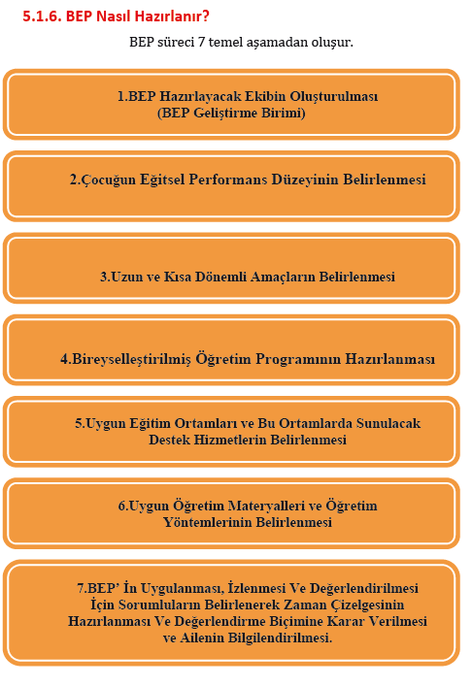

Slide 26
Performans belirleme formları
Bedensel yetersizlik
Dil ve Konuşma Güçlüğü
Görme Yetersizliği
İşitme Yetersizliği
Özel Öğrenme Güçlüğü
Yaygın Gelişimsel Bozukluk
Zihinsel Yetersizlik

Slide 27
KONTROL LİSTESİ
Öğrencinin Adı-Soyadı :
Sınıfı-No :
Doğum Tarihi :
Değerlendirme Tarihi :
Değerlendirmeyi Yapan Öğretmenin Adı-Soyadı:
TÜRKÇE
Sıra no | KONULAR | EVET | HAYIR | AÇIKLAMALAR
 | 1. Sözel yönergelere uyar.
 | 2. Sözcükleri doğru kullanır.
 | 3. Kendini ifade etmede basit sözcükler kullanır.
 | 4. Görsel algı ile ilgili çalışmalar yapar.
 | 5. İşitsel algı ile ilgili çalışmalar yapar.
 | 6. İşitsel belleğini geliştirir.
 | 7. El, parmak çalışmalarında kas kuvveti ve koordinasyonunu geliştirir.
 | 8. El, göz koordinasyonunu geliştirir.
 | 9. El, parmak çalışmalarında kas kuvveti ve koordinasyonunu geliştirici taklidî hareketler
 | yapar.
 | 10. Yazıda kullanılan belli başlı araç gereçleri tanır.

Slide 28
MATEMATİK DERSİ PROGRAMI VE KABA DEĞERLENDİRME FORMU (1,2,3,4,5,6,7,8. SINIFLAR) | ÖĞRENCİ PERFORMANSI
 | EVET ( + ) HAYIR ( - ) | YARDIMLA
UZUN DÖNEMLİ AMAÇ : RİTMİK SAYMALAR
KISA DÖNEMLİ AMAÇ 19: 100’e kadar birer ritmik sayar.
ÖĞRETİMSEL AMAÇLAR :
1. 1’den başlayarak 10 (20, 30, 40, 50, 60, 70, 80, 90, 100)’a kadar birer ritmik sayar.
2. Verilen herhangi bir sayıdan başlayarak 10 (20, 30, 40, 50, 60, 70, 80, 90, 100)’a kadar birer ritmik sayar.
3. Nesneler üzerinde, 1’den 10 (20, 30, 40, 50, 60, 70, 80, 90, 100)’a kadar birer ritmik sayar.
4. Nesne resim kartları üzerinde, 1’den 10 (20, 30, 40, 50, 60, 70, 80, 90, 100)’a kadar birer ritmik sayar.
5. 10 (20, 30, 40, 50, 60, 70, 80, 90, 100)’dan başlayarak geriye doğru birer ritmik sayar.
6. Verilen herhangi bir sayıdan başlayarak geriye doğru birer ritmik sayar.
KISA DÖNEMLİ AMAÇ 20: 100’e kadar beşer ritmik sayar.
ÖĞRETİMSEL AMAÇLAR :
1. 5’ten başlayarak 20 (30, 40, 50, 60, 70, 80, 90, 100)’ye kadar beşer ritmik sayar.
2. 5’in katı olan bir sayıdan başlayarak 20 (30, 40, 50, 60, 70, 80, 90, 100)’ye kadar beşer ritmik sayar.
3. Nesneler üzerinde 5’ten başlayarak 20 (30, 40, 50, 60, 70, 80, 90, 100)’ye kadar beşer ritmik sayar.
4. Nesne resim kartları üzerinde 5’ten başlayarak 20 (30, 40, 50, 60, 70, 80, 90, 100)’ye kadar beşer ritmik sayar.
5. 20 (30, 40, 50, 60, 70, 80, 90, 100)’den başlayarak geriye doğru beşer ritmik sayar.
6. 5’in katı olan bir sayıdan başlayarak geriye doğru beşer ritmik sayar.
KISA DÖNEMLİ AMAÇ 21: 100’e kadar onar ritmik sayar.
ÖĞRETİMSEL AMAÇLAR :
1. 10’dan başlayarak 30 (40, 50, 60, 70, 80, 90, 100)’a kadar onar ritmik sayar.
2. 10’un katı olan bir sayıdan başlayarak 30 (40, 50, 60, 70, 80, 90, 100)’a
3. Nesneler üzerinde, 10’dan başlayarak 30 (40, 50, 60, 70, 80, 90, 100)’a kadar onar ritmik sayar.

Slide 29
Öğrencinin şu anki performans düzeyi : H. Yusuf, 12 yaşında bir erkek öğrencidir. Kişisel bakım ve temizlik becerilerine, giyinme-soyunma becerilerine sahiptir. Kendini, yakın çevresini tanıtabilmektedir. Hava sıcaklığına uygun giyinebilmektedir. Havada-karada olan doğa olaylarını ayıt edebilmektedir. Yusuf renk, şekil, zıtlık, yer, yön ve konum bildiren kavramları ayırt edebilmektedir. Rakamları ayırt edebilmekte ve tek basamaklı bir sayı ile tek basamaklı bir sayıyı doğru olarak toplayabilmektedir.Yazı araç-gereçlerini kullanabilmektedir. Çizgi çalışmaları yapma, sözcük yazma becerilerine sahiptir. Kendinin ve yakın çevresindeki kişilerin adlarını yazabilmektedir. Renkleri ayırt etmektedir. Boyama yapma, kağıt katlama, malzeme yapıştırma ve kağıt kesme becerilerine sahiptir.

Slide 30
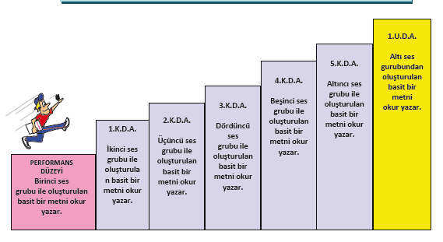
BEP Nasıl Hazırlanır?
RAM Özel EĞİTİM Değerlendirme Kurulunun hazırladığı Eğitim planında yer alan yıllık amaçlar ve takip ettiği program temel alınarak U:D:A: / K.D.A belirlenir

Slide 31
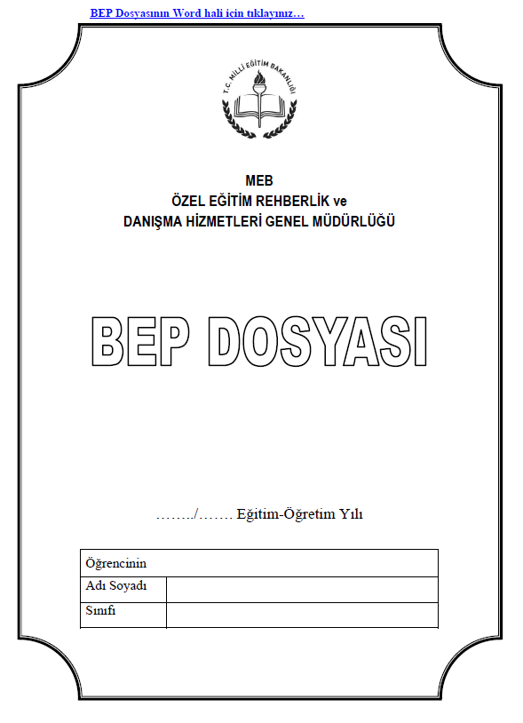
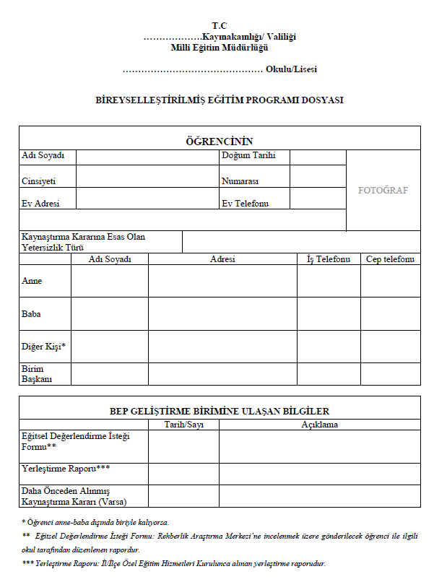
Tutulması Gereken
BEP Dosyası

Slide 32
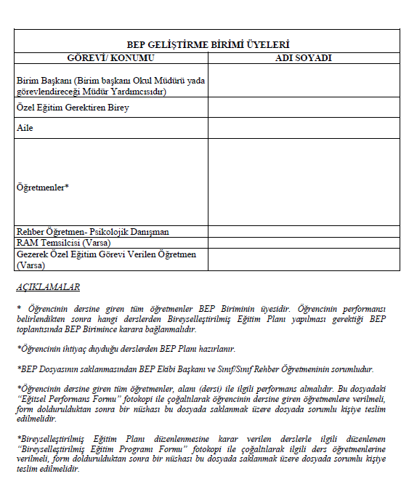
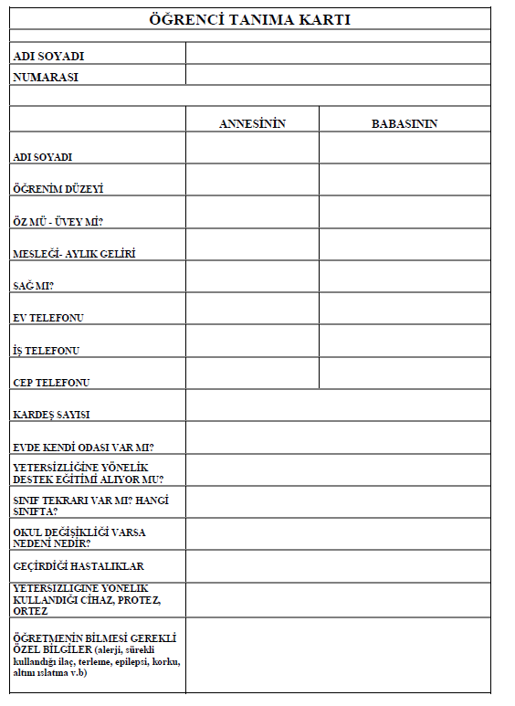

Slide 33
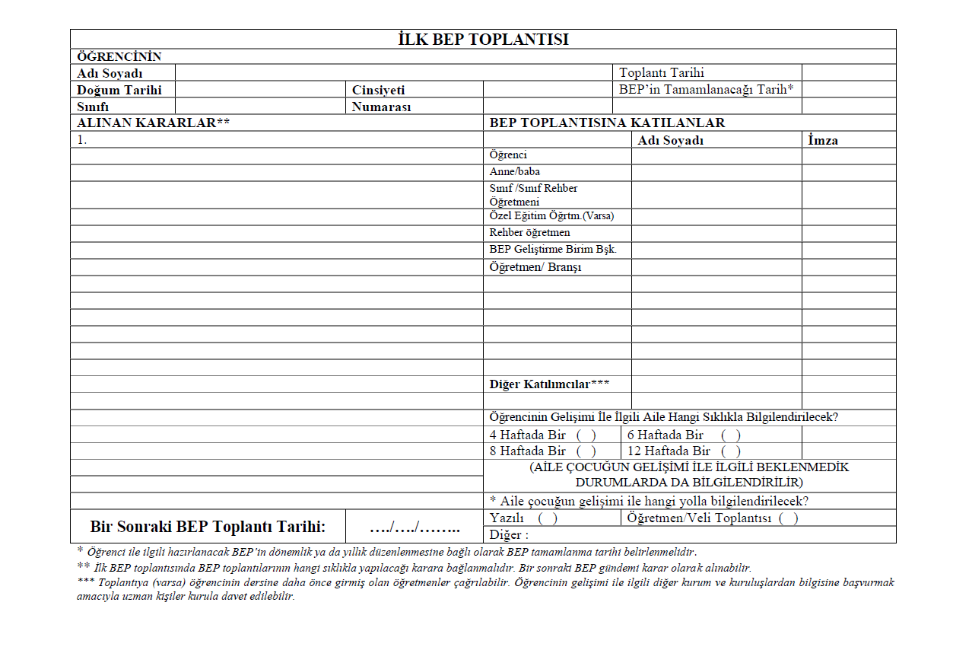

Slide 34
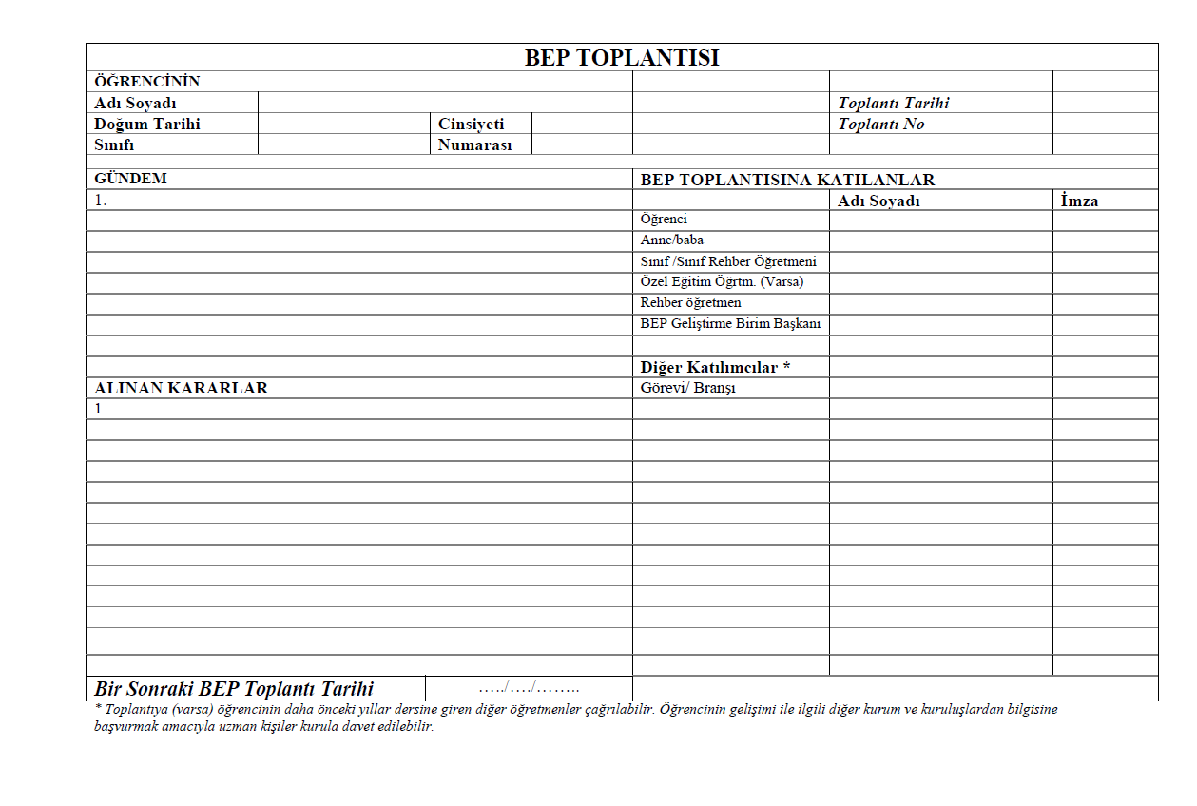

Slide 35
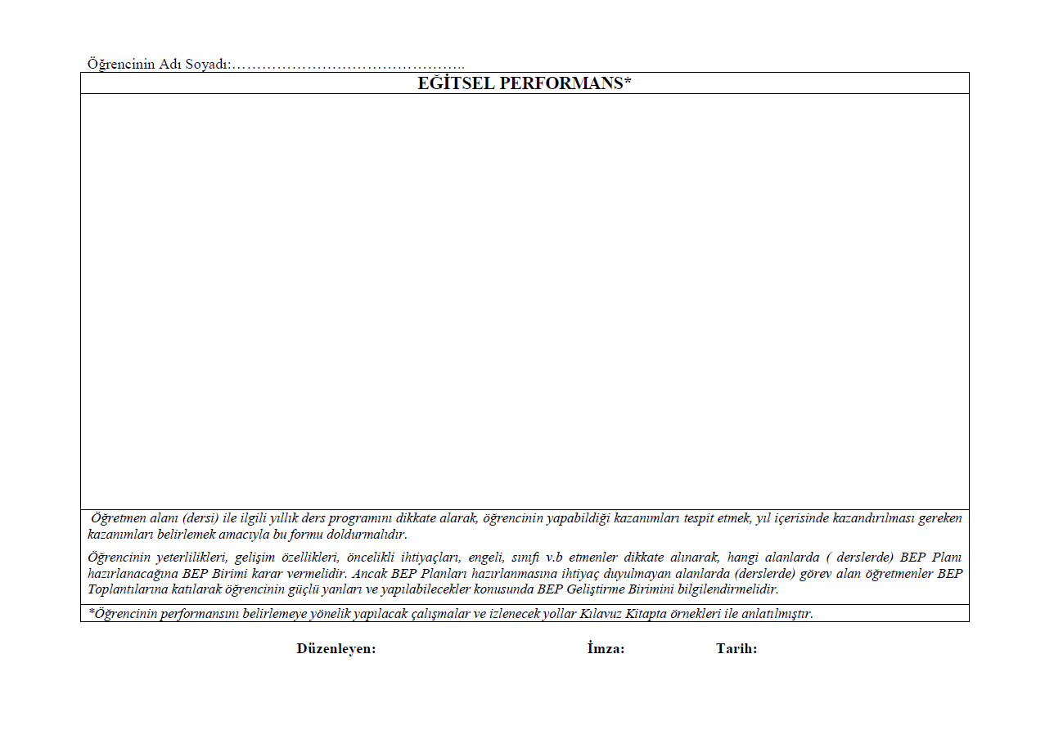
MEVCUT DURUMU YAZILACAK

Slide 36
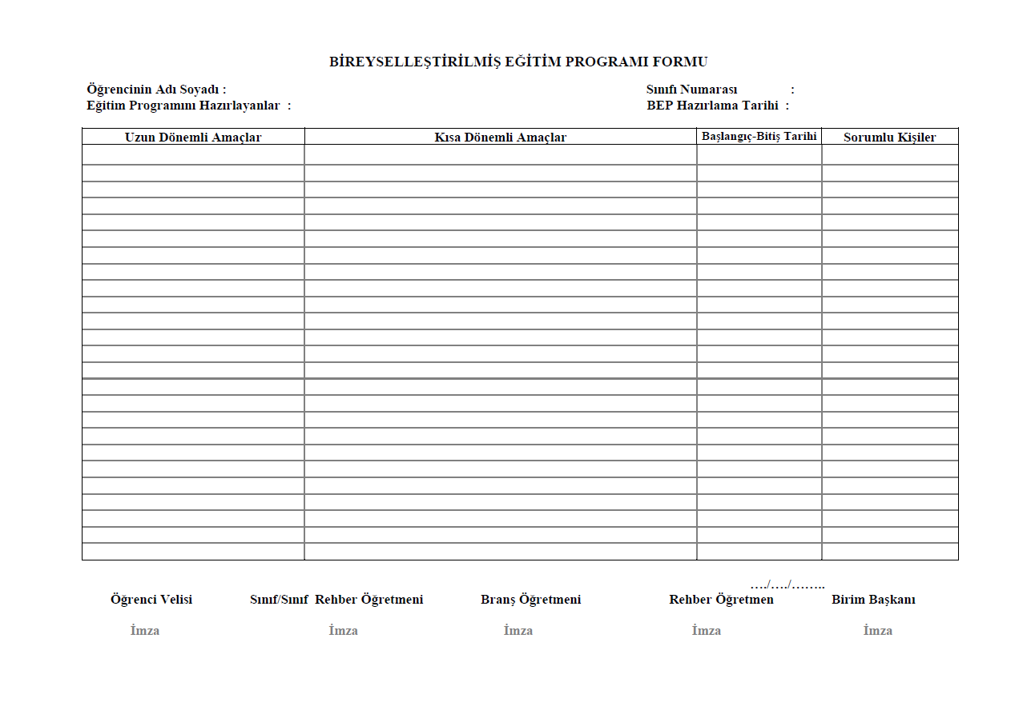

Slide 37
KAYNAŞTIRMA EĞİTİMİ ALAN ÖĞRENCİNİN BAŞARI NASIL DEĞERLENDİRİLİR?
Öğrencilerin başarıları devam ettikleri okulun sınıf geçme ve sınavlarla ilgili hükümlerine göre değerlendirilir. Ancak, değerlendirilmelerinde öğrencilerin BEP’leri dikkate alınır. (md 24)
Kaynaştırma yolu ile eğitimlerine devam eden öğrencilere, başarısızlıklarından dolayı sınıf tekrarı yaptırılamaz.

Slide 38
Öğrencilerin başarılarının değerlendirmesinde kullanılacak yöntem, teknik, ölçme araçları ve
değerlendirme süresi, değerlendirme zamanı, değerlendirme aralıkları, değerlendirmeden sorumlu kişiler ve değerlendirmenin yapılacağı ortam BEP geliştirme biriminin görüş ve önerileri doğrultusunda belirlenecektir.

Slide 39
Yazma güçlüğü olan öğrenciler ve özel öğrenme güçlüğü olan öğrencilerin
değerlendirilmesi sözlü, sözlü ifadede güçlük yaşayan öğrencilerin değerlendirilmesi ise yazılı olarak yapılacaktır. Yazılı ve sözlü ifade etme becerilerinde yetersizliği olan bireyler ise davranışlarının gözlemlenmesi yoluyla değerlendirilecektir.
Özel Eğitim Hizmetleri Yönetmeliği Madde 24
GENELGE NO : 2008 / 60
Kaynaştırma Yoluyla Eğitim Uygulamaları

Slide 40
sınavlar
Yazılı sınavlar öğrencilerin yetersizlik türüne, eğitim performanslarına ve gelişim
özelliklerine göre çeşitlendirilecek, sınavlar kısa cevaplı ve az sorulu olarak düzenlenecektir.
Özel Eğitim Hizmetleri Yönetmeliği Madde 24
GENELGE NO : 2008 / 60
Kaynaştırma Yoluyla Eğitim Uygulamaları

Slide 41
sınavlar
Öğrenciler, yetersizliklerinden kaynaklanan güçlüklerini gidermek amacıyla sınavlarda uygun araç-gereç, cihaz ve yöntemlerden yararlandırılacaktır. İhtiyacı olan bireyler için yazılı sınavlarda refakat etmek üzere bir öğretmen görevlendirilecektir.
Özel Eğitim Hizmetleri Yönetmeliği Madde 24
GENELGE NO : 2008 / 60
Kaynaştırma Yoluyla Eğitim Uygulamaları

Slide 42
Görme yetersizliği
Görme yetersizliği olan öğrencilerin yazılı sınavlarda Braille (Kabartma) yazı olarak verdiği cevaplar sınavdan hemen sonra öğretmenin öğrenciye okutmasıyla değerlendirilecektir. Bu öğrenciler,çizimli ve şekilli sorulardan muaf tutulacak, az gören öğrenciler için sınav soruları kalın ve büyük puntolu hazırlanacaktır.
Özel Eğitim Hizmetleri Yönetmeliği Madde 24
GENELGE NO : 2008 / 60
Kaynaştırma Yoluyla Eğitim Uygulamaları

Slide 43
İşitme yetersizliği / HDZY
İşitme yetersizliği olan öğrenciler ilköğretim ve ortaöğretimde, istekleri doğrultusunda yabancı dil programlarındaki bazı bilgi ve becerilerin öğretiminden veya dersin tamamından muaf tutulacaktır.
Özel Eğitim Hizmetleri Yönetmeliği Madde 24
GENELGE NO : 2008 / 60
Kaynaştırma Yoluyla Eğitim Uygulamaları

Slide 44
HDZY
Zihinsel yetersizliği olan öğrenciler; dikkat, bellekte tutma ve hatırlama güçlükleri dikkate alınarak daha sık aralıklarla değerlendirilecektir.
Özel Eğitim Hizmetleri Yönetmeliği Madde 24
GENELGE NO : 2008 / 60
Kaynaştırma Yoluyla Eğitim Uygulamaları

Slide 45
DEBH
Dikkat eksikliği ve hiperaktivite bozukluğu olan öğrencilerin değerlendirilmesi, bu öğrencilerin özellikleri dikkate alınarak daha sık aralıklarla ve kısa süreli sınavlarla yapılacaktır.
Özel Eğitim Hizmetleri Yönetmeliği Madde 24
GENELGE NO : 2008 / 60
Kaynaştırma Yoluyla Eğitim Uygulamaları

Slide 46
Motor becerilerde yetersizlik
Kas ve sinir sistemi bozukluklarına bağlı motor becerilerde yetersizliği olan öğrenciler motor beceri gerektiren derslerin uygulamalı bölümlerinden istekleri doğrultusunda muaf tutulacaktır.
Özel Eğitim Hizmetleri Yönetmeliği Madde 24
GENELGE NO : 2008 / 60
Kaynaştırma Yoluyla Eğitim Uygulamaları

Slide 47
Okuma-yazma çalışmaları
Kaynaştırma yoluyla eğitimlerine devam eden öğrencilerin özellikleri ve yeterlikleri dikkate alınarak onların başarılı olabilecekleri ses temelli cümle (tüme varım)/çözümleme (tümden gelim)/karma yöntemlerden öğrenciye uygun olan bir yöntemle okuma yazma öğretimi yapılacaktır.Yetersizliğinden kaynaklanan nedenlerden dolayı bitişik eğik yazı çalışması yapamayan öğrencilere, dik temel yazı tekniğiyle çalışmalar yaptırılabilecektir.
Özel Eğitim Hizmetleri Yönetmeliği Madde 24
GENELGE NO : 2008 / 60
Kaynaştırma Yoluyla Eğitim Uygulamaları

Slide 48
Kaynaştırma eğitimi alan öğrencime yazılılarda farklı sorular mı hazırlamalıyım? Yazılıyı sınıfla aynı anda mı yapmalıyım?
BEP Geliştirme Birimince öğrencinin yetersizliği doğrultusunda BEP Planı düzenlenmesi kararı alınan derslerde; BEP´de belirlenen kazanımlar (Uzun ve kısa dönemli amaçlar) dikkate alınarak sözlü ve yazılı soruları düzenlenir ve değerlendirilir. Öğrencinin yetersizlik türü ve hazır bulunuşluğu dikkate alınarak sınavlar diğer öğrencilerle birlikte yapılabileceği gibi, farklı zamanlarda da yapılabilir.

Slide 49
BİR ÜST KURUMA/MESLEKİ YAŞAMA GEÇİŞ
Bir üst kuruma geçiş:
Genel ilköğretim programını tamamlayan ve Temel Eğitimden Ortaöğretime Geçiş Sistemi kapsamında yerleştirmeye esas puanı olan özel eğitim ihtiyacı olan öğrenciler ortaöğretim kurumlarına yerleştirilme ile ilgili iş ve işlemlerde tercih hakkına sahip olmakla birlikte özel eğitim ihtiyacı olan öğrencilerden özel eğitim değerlendirme kurulu raporu doğrultusunda kaynaştırma yoluyla eğitim alacak öğrenciler, engel durumu ve özellikleri ile ikamet adresleri dikkate alınarak anadolu liseleri, anadolu imam hatip liseleri, mesleki ve teknik anadolu liseleri, çok programlı anadolu liseleri ile mesleki ve teknik eğitim merkezlerine kendileri için ayrılan kontenjan dahilinde il/ilçe öğrenci yerleştirme ve nakil komisyonu kararı ile yerleştirilmektedir.

Slide 50
BİR ÜST KURUMA/MESLEKİ YAŞAMA GEÇİŞ
Bir üst kuruma geçiş:
Ayrıca, 01/07/2015 tarih ve 29403 sayılı Resmi Gazetede yayımlanan Millî Eğitim Bakanlığı Ortaöğretim Kurumları Yönetmeliğinde Değişiklik Yapılmasına Dair Yönetmelik hükümlerince özel eğitim ihtiyacı olan öğrenciler beceri/yetenek sınavıyla öğrenci alan okullara ilgili okul müdürlüklerince oluşturulan komisyon tarafından kendi aralarında yapılacak beceri/yetenek sınavı kapsamında alınmakta ve başarılı olan özel eğitim ihtiyacı olan öğrencilerin kayıtları yapılmaktadır.

Slide 52
Zihinsel yetersizliği olan:
Zihinsel işlevler bakımından ortalamanın iki standart sapma altında farklılık gösteren, buna bağlı olarak kavramsal, sosyal ve pratik uyum becerilerinde eksiklikleri ya da sınırlılıkları olan, bu özellikleri 18 yaşından önceki gelişim döneminde ortaya çıkan ve özel eğitim ile destek eğitim hizmetlerine ihtiyaç duyan bireyler,

Slide 53
NE YAPABİLİRSİNİZ?
Öğrencinizi tahtayı ve sizi rahat görebileceği şekilde sınıfın ön tarafına oturtun
Öğrenciye dersin konusu, süreci ve beklentilerinizi açık net olarak ifade edin.
Her dersin başında daha önce öğrenilen konuları kısaca tekrarlayın, dersin sonunda ise önemli konuları özetleyin.
Ders içindeki teknik terimleri ve öğrenci için yeni sözcükleri açıklayın. (çalışma kağıdını ders öncesinde öğrenciye vererek derse hazır olmasını sağlayın.)

Slide 54
NE YAPABİLİRSİNİZ?
Sınıf kurallarını belirleyin/sınıf kurallarını tek tek öğretin ve kuralların yazılı-görsel olarak yer aldığı bir pano hazırlayın.
Öğrencinin çalışma gruplarına katılımını destekleyin.
Öğrenciye başarabileceği görev ve sorumluluklar verin.
Öğrencinin soru sormasına, gerektiğinde konuların tekrar edilmesine fırsat tanıyın.
İşlenen konuların pekiştirilmesi ve öğrencinin sınava hazırlanmasını sağlamak amacıyla konu içeriğine uygun sorular hazırlayın.

Slide 55
NE YAPABİLİRSİNİZ?
Öğrenciniz etkinlik sırasında başarısızlık yaşadığında ya da verilen yönergeyi anlamadığında verdiği tepkilere dikkat ederek önlemler alın gerekirse yönergeyi tekrar edin.
Araştırma projesi, sınıf içi sunum, grup çalışması gibi farklı yöntem ve tekniklerle derste işlenen konuları daha iyi anlamasına imkan tanıyın.
Sınıf içinde öğretimi etkileyecek ses, ışık vb uyaranların olmamasına dikkat edin.
Sınavlarda öğrencinize ek süre verin.

Slide 56
NE YAPABİLİRSİNİZ?
Öğrenciniz yazılı anlatımda güçlük yaşıyorsa sözlü sınavları, kısa yanıtlı, çoktan seçmeli veya boşluk doldurmalı sınavları tercih edin.
Öğrencinin sınavını gerekirse bireysel yapın.
Sınava başlamadan önce öğrencinin sınav sorularını anlayıp anlamadığını kontrol edin, sınav sorularını kendi cümleleriyle ifade etmesine imkan tanıyın.
Matematik, Fen ve Teknoloji gibi derslerde sınav sonuçlarını değerlendirirken, sadece sonucu değil, yaptığı işlemlere de puan verin.

Slide 57
NE YAPABİLİRSİNİZ?
Öğrencinin ders içerisinde duruma göre teknolojik aletleri kullanmasına izin verin.
Sınav sonrasında vakit kaybetmeden öğrenciye geri bildirim vermeye dikkat edin.
Öğrencilerle konuşurken olumsuzdan çok olumlu ifadeler kullanın
Öğrencinin yapamadıklarına değil yapabildiklerine odaklanın.
Öğrencinizin başarılarını anında ödüllendirin.
Sınıf arkadaşlarıyla uyumunu sağlamak için etkinlikler planlayın.
Okul Rehber Öğretmeniyle işbirliği yapın.

Slide 58
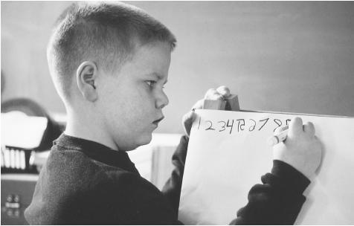
Özel öğrenme güçlüğü
Çocuğun zeka düzeyinin normal olmasına
hiçbir fiziksel / duygusal bozukluğun bulunmamasına
normal ve yeterli bir eğitim alıyor olmasına
sosyokültürel çevrenin uygun olmasına
çocuğun okumaya istekli olmasına
RAĞMEN ORTAYA ÇIKAR.

Slide 59
Özel öğrenme güçlüğü
Herhangi fiziksel problemi olmayan (İşitme, Zihinsel, Görme gibi); dinleme, konuşma, okuma-yazma, akıl yürütme ile matematik becerilerinin kazanılmasında ve kullanılmasında önemli güçlükleri olan bireylerdir.
Aynı zamanda bu kişiler kendini idare etme, sosyal algılama, etkileşim sorunları vardır. Standart eğitime rağmen yaşına ve zekâsına uygun okul başarısı gösteremeyen bireylerdeki durum olarak açıklayabiliriz.

Slide 60
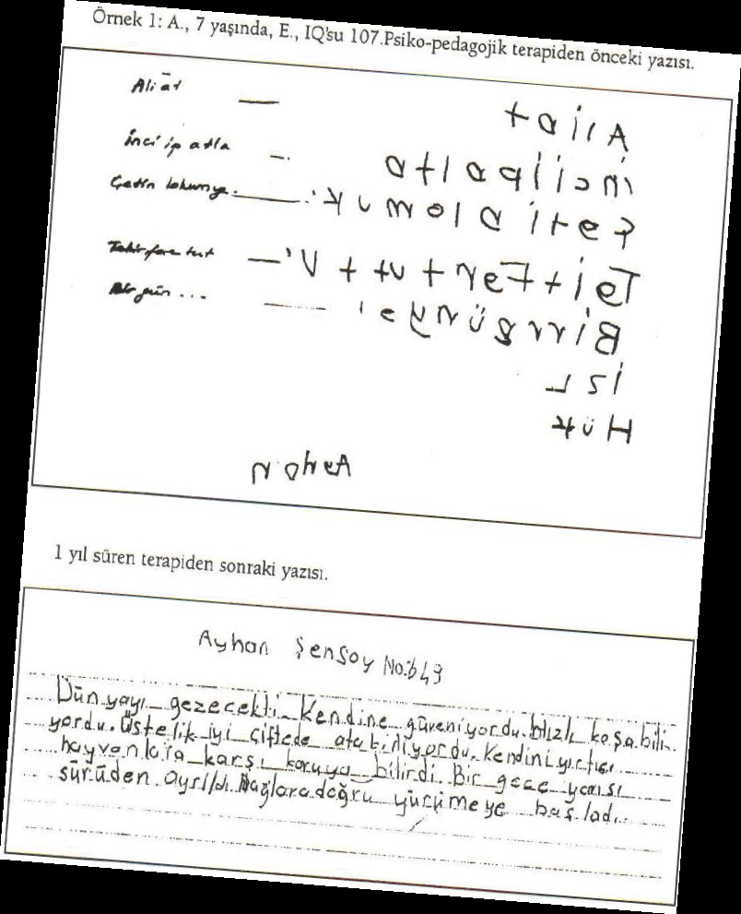
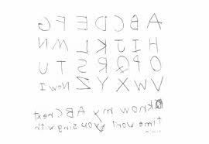
Özel öğrenme güçlüğü
3 ana başlıkta incelenir:
1- okuma bozukluğu
( disleksi )
2- yazma bozukluğu
( disgrafi )
3- matematik bozukluğu
( diskalkuli )

Slide 61
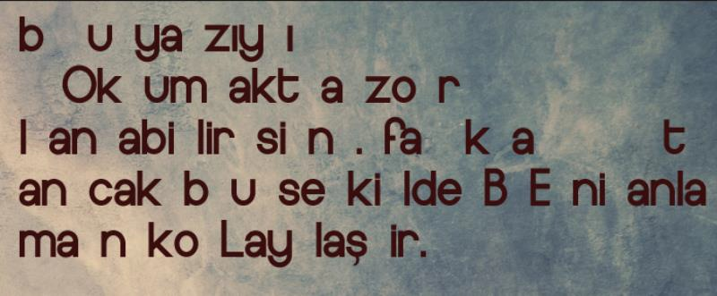
ÖZEL ÖĞRENME GÜÇLÜĞÜ OLAN BİREYLERİN AKADEMİK ALANDA YAŞADIKLARI GÜÇLÜKLER NELERDİR?
Okumadaki hata türleri;
* Harf-ses uyumu gelişmemiştir. Bazı harflerin seslerini öğrenemez, harfin sesi ile şeklini birleştirmekte zorlanırlar.
* Harf atlama, harf ekleme, harf karıştırma; okurken sık sık harfleri karıştırırlar (dağ yerine bağ, sal yerine şal vb.).
* Hece atlama, hece ekleme, heceleri tersten okuma (top yerine pot vb.) görülür.
* Okurken kelime atlar, kelimelerin sonunu okumaz.
* Kelimeleri hecelerken ya da harflerine ayırırken zorlanır.

Slide 62
ÖZEL ÖĞRENME GÜÇLÜĞÜ OLAN BİREYLERİN AKADEMİK ALANDA YAŞADIKLARI GÜÇLÜKLER NELERDİR?
Okumadaki hata türleri;
* Söylenen harfleri veya kelimeleri yanlış anlayabilirler. (s yerine ş, can yerine çan gibi)
Benzer kelimeleri birbirine karıştırırlar. (incir yerine zincir, en yerine ne vb)
* Okurken satır atlar.
* Sözcüğü tahmin ederek okur ya da kısaltır.
* Okuma, hız ve nitelik açısından yaşıtlarıyla aynı seviyede değildir.
* Sesli okuma sırasında vurgulamayı inişli, çıkışlı bir ses tonuyla yaparlar ve noktalama işaretlerini göremezler.
* Sınıf düzeyinde bir parçayı okuduğunda anlamakta zorlanır, başkasının okuduğunu daha iyi anlarlar.

Slide 63
ÖZEL ÖĞRENME GÜÇLÜĞÜ OLAN BİREYLERİN AKADEMİK ALANDA YAŞADIKLARI GÜÇLÜKLER NELERDİR?
Yazmadaki hata türleri;
* Yaşıtlarına oranla el yazısı okunaksız ve çirkindir. Sınıf düzeyine göre yazı yazması yavaştır, yazı yazarken çok zaman harcarlar.
* Tahtadaki yazıyı defterine aktarırken ya da okunanı defterine yazarken zorlanır.
* Sayfayı yanlış ve düzensiz kullanırlar, iki çizgi arasına yazamazlar.
* Yazı yazarken harf atlama, harf ekleme ve harf karıştırma görülür. Örn;(b-d, m-n, ı-i, d-t, ğ-g, g-y gibi.)
* Yazarken hece atlama, hece ekleme, heceyi karıştırarak yazma görülür.

Slide 64
ÖZEL ÖĞRENME GÜÇLÜĞÜ OLAN BİREYLERİN AKADEMİK ALANDA YAŞADIKLARI GÜÇLÜKLER NELERDİR?
Yazmadaki hata türleri;
Kelimeleri çok yer kaplayacak şekilde aralıklı yazarlar ya da kelimeler arasında hiç boşluk bırakmadan birleşik yazarlar.
* Kelimeyi iki-üç parçaya bölerek yazar. Örn; “kal em, yapa bil mektedir” gibi.
*Aynadan görüntü olarak nitelenen yazı biçimi görülür. Örn; “ve” yerine “ev” yazmak gibi.
* Sınıf düzeyine göre yazılı imla ve noktalama hataları yapar, büyük-küçük harfi doğru kullanmama ve hece bölme hataları yapar.
* Aşırı düzensiz olabilirler (defter ve kitapları kırışıktır, defter kenarları kıvrılmıştır).

Slide 65
ÖZEL ÖĞRENME GÜÇLÜĞÜ OLAN BİREYLERİN AKADEMİK ALANDA YAŞADIKLARI GÜÇLÜKLER NELERDİR?
Matematikteki hata türleri,
* Sayı kavramını anlamakta zorlanır. Sayılar arasındaki büyüklük küçüklük ilişkisini kavrayamaz.
* Çok basamaklı sayıları okumakta ve yazmakta zorlanır.
* Ritmik saymada zorlanır.
* Sınıf düzeyine göre çarpım tablosunu ezberlemekte zorlanır.
* Kesirli ifadeleri anlamakta zorlanır.
* Bazı aritmetik sembolleri öğrenmekte zorlanır, karıştırır. ( + ) yerine (X) kullanmak gibi

Slide 66
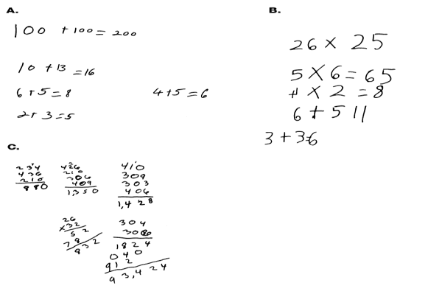
ÖZEL ÖĞRENME GÜÇLÜĞÜ OLAN BİREYLERİN AKADEMİK ALANDA YAŞADIKLARI GÜÇLÜKLER NELERDİR?
Matematikteki hata türleri,
Dört işlemi yaparken yavaştır, parmak sayar, işlem hataları yapar.
Problemi çözüme götürecek işleme karar vermekte zorlanır.
Birden fazla işlem gerektiren
problemleri çözemezler.
İşlemleri bozuk sıra ile yaparlar.
Saat kavramını algılama ve saatin
rakamlarını dairenin içine
yerleştirmekte zorlanır.
Geometrik ilişkileri kavramada zorlanırlar.
Sayıları bozuk yazar, sıklıkla yer değiştirirler.
( ters dönmüş ya da baş aşağı )

Slide 67
ÖZEL ÖĞRENME GÜÇLÜĞÜ OLAN BİREYLERİN AKADEMİK ALANDA YAŞADIKLARI GÜÇLÜKLER NELERDİR?
Çalışma alışkanlığı;
* Ev ödevlerini almaz ya da eksik alır.
* Ev ödevlerini yaparken yavaş ve verimsizdir.
* Ders çalışırken sık sık ara verir, çabuk sıkılır, ders çalışmayı sevmez.
* Ev ödevlerini yaparken birilerinin yardımına ihtiyaç duyar, kendi başına çalışma alışkanlığı gelişmemiştir.
* Öğrenme stratejileri eksiktir. Öğrenilecek konuyu organize etmekte zorlanır.

Slide 68
ÖZEL ÖĞRENME GÜÇLÜĞÜ OLAN BİREYLERİN AKADEMİK ALANDA YAŞADIKLARI GÜÇLÜKLER NELERDİR?
Organize olma becerisi;
* Odası, çantası, eşyaları ve giysileri dağınıktır.
* Defter ve kitaplarını kötü kullanır, kırıştırır, yırtar.
* Yazı yazarken sayfayı düzenli kullanamaz, gereksiz satır atlar, boşluk bırakır, sayfanın belirli kısmını kullanamaz.
* Defter, kalem gibi çeşitli eşyalarını sürekli kaybeder.
* Zamanını ayarlamakta güçlük çeker, bir işi yaparken ne kadar zaman harcadığını tahmin edemez.
* Üzerine aldığı bir işi düzenlemekte zorluk çeker, nereden ve nasıl başlayacağını bilemez ve işi bitirmekte güçlük çeker.

Slide 69
ÖZEL ÖĞRENME GÜÇLÜĞÜ OLAN BİREYLERİN AKADEMİK ALANDA YAŞADIKLARI GÜÇLÜKLER NELERDİR?
Sıraya koyma becerisi;
* Dinlediği, okuduğu bir öyküyü anlatması istendiğinde öykünün başını sonunu karıştırır.
* Haftanın günlerini, ayları, mevsimleri doğru saysa bile aradan sorulduğunda yanıtlamakta zorluk çeker ya da yanlış yanıtlar. Örn; “Cumadan önce hangi gün gelir?, Marttan sonra hangi ay gelir?, Haftanın dördüncü günü hangisidir?” gibi.
* Sayı ve harfleri sırayla saymada güçlük çeker, alfabedeki harflerin sırasını karıştırır, kendisinden sırayla söylenmesi istenen sayıların yerlerini karıştırır. Örn; “3856” dendiğinde o “8356” diyebilir.
* Bir gününü anlatması istendiğinde öncelik-sonralık ilişkisini doğru şekilde kurmakta sorun yaşayabilirler.
* Belirli bir sıra içinde yapılması gereken işlerin sırasını karıştırabilir.

Slide 70
NE YAPABİLİRSİNİZ?
Öğrenciye yaklaşım
a) Öğrencinin sorunu ile ilgili akranlarına bilgi vermeden önce kendisi ve ailesinden izin alın.
b) Özel öğrenme güçlüğü olan bireye, yaşadığı güçlüklerin zekası ile ilgili bir problem olmadığı, farklı öğrendiği, öğrenme için daha fazla zaman ayırması ve çaba göstermesi gerektiği uygun bir dille anlatılmalıdır.

Slide 71
NE YAPABİLİRSİNİZ?
c) Öğretmenin, ÖÖG olan öğrencisinin belirtilerine karşı olan duyarlılığı, sınıftaki diğer öğrencilerin de davranışlarını olumlu yönde etkileyecektir. ÖÖG olan öğrenciyi akranlarının anlamasına yardım edin.
d) Sınıf arkadaşlarının önünde onu eleştirmekten kaçının. Bu tutum, diğer öğrencilerin, çocuğun yanlış davranışı üzerine odaklanmalarına fırsat verir.
e) Çocuğun kişiliğine yönelik eleştirilerden kaçınıp, sadece hatalı davranışlarının farkına varması sağlanmalıdır. Eleştirmek yerine yapılması beklenen davranışı yargılamadan, kararlı bir ifade ile aktarmak uygun olur. Akranlarının da bu tip değerlendirmelerde bulunmasına izin vermeyin.

Slide 72
NE YAPABİLİRSİNİZ?
f) Kurallar ve beklentiler net ve açık bir şekilde oluşturulmalıdır. Kurallar oluşturulurken olumlu ifadeler kullanılmalıdır. Ayrıca kurallar sık sık hatırlatılmalıdır. Kuralların bozulması durumunda karşılaşılabilecek sonuçlar ifade edilmelidir.
g) Bireylerin olumlu davranışları pekiştirilmeli, motivasyonlarını ve ilgilerini desteklemek amacıyla yaş ve düzeylerine uygun pekiştireçler verilmelidir.

Slide 73
NE YAPABİLİRSİNİZ?
Dikkatinin dağılmasını önlemek için
a) Öğrencinin yazı tahtası ve öğretmene yakın oturması sağlanmalıdır. Ön sırada oturtmak, sizi ve dersi takip açısından çocuğa kolaylık sağlayacak, dikkatinin dağılmasını önleyecek, derse aktif katılımını sağlayacaktır.
b)Yazı tahtasına yazılması gereken fazla bilgiler bölümlere ayrılarak, renkli tebeşirlerle yazılmalı ve önemli yerlerin altları çizilerek belirtilmelidir.
c) Yanında doğru kişinin oturması, çocuğun konsantre olup olmamasında önemli bir rol oynar. Uslu çocuk, hareketli çocuğu uysallaştırabilir ya da hareketli çocuk uysal bir çocuğun dikkatini dağıtabilir. Buna dikkat edilmeli.

Slide 74
NE YAPABİLİRSİNİZ?
d) İşitsel sıraya koyma becerilerinde güçlük yaşadıklarından art arda söylenen mesajları sırasıyla yerine getiremeyebilirler. Özel öğrenme güçlüğü yaşayan bireylerle çalışılırken çocuğun dikkatini arttırmak ve derse ilgisini sürdürmek için, verilen yönergeler açık ve anlaşılır biçimde olmalıdır. Örn; “şimdi matematik kitabını aç, 25.sayfadaki 6‟dan 10‟a kadar olan soruları yap” gibi birden fazla eylem içeren yönerge, bir seferde art arda verilmemelidir.

Slide 75
NE YAPABİLİRSİNİZ?
e) Dikkatinin dağıldığı hissedildiğinde çocukla bireysel iletişime girmek yararlı olur. Yanına gitmek, göz göze gelmek, yavaşça omzuna dokunmak, yer değişikliği veya hareket ile öğrencinin dağılan dikkatini yeniden odaklamaya çalışmak işlevsel olacaktır.
f) Okunan bir parçayı izleme sırasında oluşan satır takibinde zorlanma, satır atlama gibi problemleri gidermek için öğrencinin parmağıyla ya da kitap ayracı, kart gibi materyallerle yazı takibi yapmasını destekleyin.

Slide 76
Hareket İhtiyacını Giderin
a) Eğer öğrenciniz hareketli bir öğrenciyse, fiziksel hareket ihtiyacını gidermek için öğrenciye verilen fırsatlar öğrencinin aşırı hareketliliğini azaltarak dikkatinin dağılmasını da önleyecektir. Örn; tahtayı silmek, ders sırasında kullanılan materyalleri toplamak, kalem açmak vs…)
b) Hareketli öğrenciler için, sınıf içinde farklı yerlerde iki ayrı oturma düzeni belirleyin. Hareket ihtiyacı olunca birinden diğerine geçmesine izin verin.
c) Öğrencinin aşırı hareketliliğine bağlı olarak gerçekleşen ellerin ve ayakların kıpır kıpır olması durumunu diğer öğrencileri rahatsız etmediği sürece görmezden gelin (Parmakları ile sıraya hafifçe vurma, sıranın üstünde kağıt parçaları ile oynama, küçük objelerle oynama, karalama yapma, ayaklarını sallama gibi…)

Slide 77
Derse katılımı
a) Bu çocuklar, öğrenme stratejileri oluşturmakta ve problem çözme becerileri geliştirmekte zorluk çekerler. Öğrenciye etkili öğrenme stratejilerini ve bu stratejilerin derslerde kullanımını öğretin.
b) Özel öğrenme güçlüğü olan bireyler için öğrenimleri sırasında belirlenen hedeflere ulaşmaları ve başarı duygusunu yaşamaları önemlidir. Etkinlikler, eğitim araç ve gereçleri bireyin gelişim özelliğine ve ilgisine uygun olarak kolaydan zora, resimden yazıya doğru hazırlanmalıdır. Etkinliklere başlarken bireyin dikkatini toplamaya yönelik giriş yapılmalıdır
c) Çoğu öğrenci utandıkları için soru sormaz. Soru sormak ve tekrarlamak için kendilerini rahat hissetmelerini sağlayın. Bilgiyi veya yönergeyi tekrar ettiğinizde sakin ve güven veren bir sesle konuşun.

Slide 78
Derse katılımı
d) Sınıfta o derste anlatılacak, öğrenilecek konular hakkında bilgi verilmeli ve dersin sonunda öğrenilen konuların özeti yapılarak, öğrencinin konuları kısa süreli hafızadan, uzun süreli hafızaya aktarmasına olanak verilmelidir
e) Öğrencinin sessiz olarak-sesliye göre- daha iyi okuyup okumadığını belirleyin. Öğrenci sınıfta yüksek sesle okumaya teşvik edilmemeli veya öğrencinin kendi seçeceği bir okuma parçasını evde çalıştıktan sonra okuması sağlanmalıdır.
f) Öğrenciden okuyamayacağı kadar zor bir konu veya kitap okunması istenmemelidir.
g) Konuları bölüm ve alt bölüm başlıklarına ayırarak öğrencinin dikkatini çekin. Başlık, ana fikri ve materyalin nasıl organize edileceğini öğretir

Slide 79
Derse katılımı
h) Yeniden okuma aşaması sırasında kolaylık sağlaması için, konunun önemli yerlerinin altının çizilmesine ya da not edilmesine destek verin.
ı) Öğrencinin kim, ne zaman, nerede, nasıl ve niçin detaylarına odaklanmasını ve bu anahtar kelimelerle düşüncelerini organize etmesini sağlayın.
i) Bilgiler arasında ilişki kurmayı sağlayın. Konuların kendinden önce ve sonra gelen konularla ilişkisini kurun.
j) Öğrencilerin matematik problemlerindeki çözüm yollarını sözel olarak ifade etmeleri veya problemleri zihinden çözmeleri teşvik edilmelidir.

Slide 80
Ödevler
a) Derste anlatılan konuların, yapılan çalışmaların öğrenciye yazılı olarak verilmesine dikkat edilmeli, sözlü ifadelerle yetinilmemelidir.
b) Ödev verildiği zaman öğrencinin ödevini defterine doğru bir şekilde aktarıp aktarmadığı kontrol edilmelidir.
c) Ödevleri sıkıcı ve monoton olmaktan çıkarıp, canlı ve ilgi çekici bir görevle birleştirmek önemlidir. Ayrıca verilen ödevlere belli bir zaman sınırı konmalıdır.
d) Ödevleri başarabileceği ölçüler içinde verebilir, böylece zorlamanın etkisini azaltarak, adım adım kolaydan zora geçişi sağlayabilirsiniz. Başarmasını sağlayacak ödevler ile öğrencinin başarı duygusunu yaşaması sağlanabilir.
e) Öğrencinize ve ailesine akşam yemeğinden önce ev ödevini tamamlamasını önerin.

Slide 81
Başarının değerlendirilmesi
a) Bilgiyi kazanıp kazanmadığını sınamanın en iyi yolu, daha iyi öğrendiği yöntemden faydalanmaktır. ÖÖG olan çocukların bazıları işiterek, bazıları görerek daha kolay öğrenmektedirler. Başarıları değerlendirilirken, mümkün olduğunca sınavları, çoktan seçmeli hazırlamaya ya da sözlü sınavlarla değerlendirme yapmaya özen gösterin.
b) Sınavlarda ÖÖG olan çocuklara daha uzun süre verilmelidir. Ya da onlara verilen metinler mümkün olduğunca kısa tutulmalıdır.
c) Öğrencileri sınav sırasında yönergeleri doğru okuması için uyarın ve yönergeye ait anahtar kelimelerin altını çizin ya da fosforlu kalemlerle üstünü çizin.

Slide 82
DİKKAT EKSİKLİĞİ VE HİPERAKTİVİTE BOZUKLUĞU İLE ÖZEL ÖĞRENME GÜÇLÜĞÜ AYIRTEDİCİ ÖZELLİKLERİ
DEHB’nda özel öğrenme güçlüğü görülebilir. Ama ikisi iki ayrı alandaki güçlükleri tarif eden bozukluklardır ve ayırtedici özellikleri vardır. Bunlar:
DEHB gösteren çocukta her alandaki işler, bu bozukluğun yarattığı engellemeler nedeniyle etkilenir. Ama özel öğrenme güçlüğünde 1 ya da 2 alanda sorun varken diğer alanlar bundan etkilenmemiş olabilir.
Özel öğrenme güçlüğü olan çocuklar sadece okumada ya da yazmada zorlanırken DEHB olan çocuklar özellikle de hiperaktivite varsa hem okuma hem yazmada sorun yaşayabilir. Hem de sürekli zorlanıp kısıtlanmak durumunda kalabilir.

Slide 83
DİKKAT EKSİKLİĞİ VE HİPERAKTİVİTE BOZUKLUĞU İLE ÖZEL ÖĞRENME GÜÇLÜĞÜ AYIRTEDİCİ ÖZELLİKLERİ
Özel öğrenme güçlüğünde okul başarısızlığı; görsel, işitsel, dokunsal algı, ayrımlaştırma ve bellek alanlarında ortaya çıkarken, DEHB’ da daha çok dikkatini bir konuya yoğunlaştıramamak nedeniyle başarısızlık yaşanır.
• Dikkat eksikliği olan çocuk okuma yazma hatası yaptığında uyarıldığında hatasını düzeltir. Ama özel öğrenme güçlüğü olan çocuk hatasını o anda düzeltse bile bu hatayı çok sık yapar / tekrarlar.
• DEHB olan çocuklar okul öncesinde aşırı hareketlilikleriyle çabuk tanınır, özel öğrenme güçlüğü olan çocuklar okul dönemine kadar zor tanımlanır.
• Özel öğrenme güçlüğü yaşam boyu sürer, DEHB yaşla değişerek ve azalarak devam eder.

Slide 84
DİKKAT EKSİKLİĞİ VE HİPERAKTİVİTE BOZUKLUĞU İLE ÖZEL ÖĞRENME GÜÇLÜĞÜ AYIRTEDİCİ ÖZELLİKLERİ
DEHB’nda sıklıkla dil sorunu görülmez. Özel öğrenme güçlüğünde dil sorunu daha sık görülür.
• DEHB olan çocuklar daha çok ince motor becerilerde zorlanırlar. Kaba motor becerileri iyi olabilir. Özel öğrenme güçlüğünde, her ikiside sorun olarak ortaya çıkabilir.
Hem DEHB’ nda hem özel öğrenme güçlüğünde dikkat sorunu gözlenir. Ancak özel öğrenme güçlüğü olan çocuklar seçici dikkat sorunu yaşar. Örneğin: ders çalışırken yoğunlaşmaları gereken noktaya dikkatlerini yoğunlaştıramaz, dağınık bir çekmeceden istediğini bulamaz ama buna rağmen dikkatini belli bir konuda yoğunlaştırmada sorun yaşamaz. DEHB olan çocuklar bir materyalle uzun süre uğraşmakta zorlanır.

Slide 85
Dikkat eksikliği ve hiperaktivite bozukluğu olan: Yaşına ve gelişim seviyesine uygun olmayan dikkat eksikliği, aşırı hareketlilik, hiperaktivite ve dürtüsellik belirtilerini en az iki ortamda ve altı ay süreyle gösteren, bu özellikleri yedi yaşından önce ortaya çıkan, özel eğitim ile destek eğitim hizmetine ihtiyacı olan bireyler,

Slide 86
DEHB Nedir?
Tanım:
1. Dikkat/konsantrasyon süresi
2. Motor Aktivite/Hareketlilik
3. Dürtü kontrolü
alanlarında sorunlar
7 yaşından önce başlar
En az iki ortamda sorunlar (ev, okul, vs.)
Kronik bir seyir
Okul çağında %3-7 oranında
Yüksek düzeyde genetik
3 alt tip: Hiperaktif olmayan dikkat eksikliği de var.

Slide 87
DEHB
Temel belirtiler
Aşırı hareketlilik
Yerinde oturmada güçlük
Çok konuşma
Dikkatini sürdürmede güçlük
Dikkatin kolay dağılması
Sıklıkla bir şeyler kaybetme
Sınıfta sorulara sırasını beklemeden cevap verme
Yönergeleri takip etmede güçlük
Sessizce oynamada güçlük
Oyunlarda sırasını beklemekte güçlük
Bir etkinlikten diğer etkinliğe kayma
Sıklıkla araya girme
Söz kesme
Sıklıkla ne söylendiğini dinlememe
Tehlikeli etkinliklerle uğraşma, vb.

Slide 88
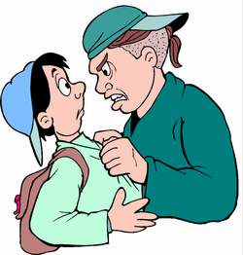
DEHB
Günlük Hayata Yansımalar
Zamanı iyi kullanamama,
Öncelikleri tayin edememe
Dağınıklık, düzensizlik
Sakarlık, koordinasyon güçlükleri
Uyku sorunları
İştah sorunları
Aile ve arkadaşlarla ilişki sorunları
Yaşadıklarından ders alamama, vb.

Slide 89
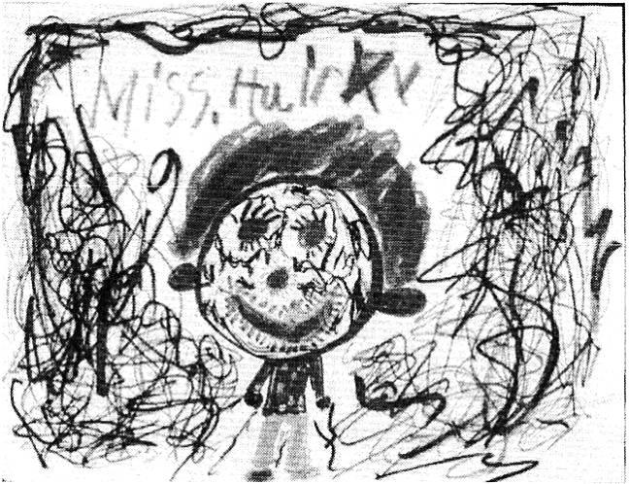
DEHB- Okul öncesi belirtiler
0-3 yaş
Gerginlik, sinirlilik,
uyku-yeme sorunları,
iniş-çıkışlı ruh hali,
bazen konuşma gecikmesi
3-6 yaş
Zıtlaşmacılık, inatçılık
oyun süresi ve “derinliği” az,
çabuk sıkılan,
sıkça kaza, düşme yaşayan

Slide 90
DEHB
Ergenlik Döneminde Sorunlar
Okul başarısızlığının belirginleşmesi
Aile ve arkadaş ilişkilerinde bozulma
Özgüven sorunları
Kimlik karmaşasının şiddetlenmesi
Moral- duygudurum sorunları
Yasal ya da tıbbi sorunlara yol açabilecek riskli davranışlarda artış
(ör, alkol-madde kullanımı, suça karışma, cinsel riskli davranışlar, riskli araba kullanımı, vb.)

Slide 91
DEHB- Mitler ve Gerçekler- I
Mit: DEHB olan tüm çocuklar aşırı hareketlidir.
Gerçek: DEHB tanısı için hiperaktif olmak şart değildir.
Mit: DEHB olan çocukların çoğunda davranım bozukluğu vardır.
Gerçek: DEHB ve davranım bozukluğu farklı tanılardır.
Mit: DEHB kötü ebeveynlik ya da düzensiz aile hayatı kaynaklıdır.
Gerçek: DEHB temelde ailelerin tutumundan bağımsız bir problemdir.
Mit: Bir çocuk dikkatini ilgilendiği etkinliklere verebiliyorsa DEHB değildir.
Gerçek: Yapmak için çaba harcaması gereken işlerde dikkatini sürdürmekte zorlanıyorsa DEHB vardır

Slide 92
DEHB- Mitler ve Gerçekler- II
Mit: İlaç alerjileri ve kötü beslenme DEHB’nun önemli sebebidir.
Gerçek: Beslenme veya alerji ile DEHB arasında kanıtlanmış bir ilişki görülmemektedir
Mit: MPH (Ritalin)’le tedavi edilen çocuklar bağımlı olabilir.
Gerçek: MPH’le tedavi bağımlılığa yol açmamaktadır.
Mit: MPH uygulaması büyümeyi yavaşlatır.
Gerçek: MPH’in büyüme üzerine olumsuz bir etkisi gösterilmemiştir.

Slide 93
DEHB- öğretmene düşen

Slide 94
Okullarda sık görülen hatalı tutumlar
Öğrenciyi yeterince tanımaksızın nitelendirmek/ etiketlemek:
“yaramaz”, “tembel”, “zor öğrenen”, “pasif”, “şımarık”, vb.
Ya da aşırı idealleştirmek ve uygunsuz beklenti yüklemek:
“mükemmel”, “çok zeki/ olgun”, “sınavı kesin kazanır”
Sınıfta öğrenci seçmek: zorluğu olan çocukları ihmal
etmek, onlara gerekli yatırım ve beklenti sunmamak;
Ruhsal sorunları görmemek, özel eğitim hizmeti yönetmeliğini dikkate almamak;

Slide 95
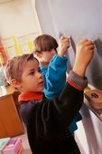
Okullarda sık görülen hatalı tutumlar
Sınıf ortamını bir yarışma ortamı gibi görmek:
öğrencileri kıyaslamak, sıralamalara gereğinden fazla önem vermek;
Sosyal dersleri (ör, resim, müzik, beden) ikinci sınıf dersler olarak değerlendirmek;
Öğrencinin başarılı yanlarını, özel ilgi alanlarını dikkate almamak, önemsememek
Velilerle gerekli işbirliğini sağlamaktan kaçınmak

Slide 96
Öğretmenler için tutum önerileri I
Elinizden geldiğince, zamanınız el verdiğince her bir öğrencinizle birebir iletişim kurma fırsatları yaratın.
Öğrencinizi dinlediğinizi, ona değer verdiğinizi gösterin.
Olumlu ve olumsuz özellikleriyle, onu bir bütün olarak kabul ettiğinizi, genel anlamda ondan memnun olduğunuzu hissettirin.
Her hatanın yeni bir öğrenme fırsatı olduğunu öğretin.

Slide 97
Öğretmenler için tutum önerileri II
Yaşına uygun sorumluluklar verin, başarılarını destekleyin.
Tutarlı olun, çelişkili mesajlar vermeyin.
Ödül ve cezayı davranış öncesinde belirleyin. Sürpriz cezalardan, aşırı ödüllerden kaçının.
Hatalı davranışını eleştirin, öğrencinizin kişiliğini değil.

Slide 98
Öğretmenler için tutum önerileri III
Onun ihtiyaçları ile ilgilendiğinizi ve gerek duyduğunda yardımcı olacağınızı bilmesini sağlayın.
Sizinle konuşmak istediğinde onunla göz göze iletişim kurmaya özen gösterebilirsiniz.
Size önemli bir haber verdiğinde, içten, sıcak bir ifadeyle ve düşünerek (olumlu ve olumsuz etkileri) yanıt verin.
Sizinle konuşmak istediği özel konular olduğunda, başkalarının olmadığı ortamlarda konuşun ve ondan izin almadan sırlarını kimseye söylemeyin (tabii onun için hayati –çok önemli- bir sorun yaratmayacak bir bilgi ise).

Slide 99
Öğretmenler için tutum önerileri IV
Hoşlanmadığınız davranışlarını ve yönlerini başkalarının önünde küçük düşecek şekilde ifade etmemeye dikkat edin.
Onunla konuşurken aynı hizada olmaya özen gösterin, ona çok yukarıdan, ya da çok aşağıdan bakmamaya çalışın.
Ona kızdığınızda, sinirleriniz yatışıncaya kadar ceza vermeyin, ya da suçlayıcı sözler söylememeye çalışın.
Çünkü o sırada gerçek düşüncelerinizi belirtemeyebilir, tarafsız davranamayabilirsiniz.

Slide 100
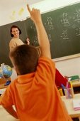
Öğretmenler için tutum önerileri V
Yorgun iseniz, onu aktif dinlemek için ekstra bir çaba sarf etmeniz gerekebilir. Kendi duygularınız ve hoş görünüzün de farkında olmaya çalışın.
Onu dinlerken mümkün olduğunca onu kesmemeye çalışın, sözlerini tamamlamaya çalışmayın.

Slide 101
Öğretmenler için tutum önerileri VI
Belirli bir durumu, olayı size anlatırken, olayın ana fikrinden uzaklaşmadan eleştirilerinizi yapın.
Ör, başkalarının ona vurduğunu anlatırken, “neden sen o saatte dersini çalışmıyordun” gibi sözler onun olayları yanlış yorumlamasına ve anlamsız duygular hissetmesine yol açabilir.
“Neden?” sorusu yerine daha çok “ne?” sorusunu (ör, ne oldu?, ne düşünüyorsun? vs) sormaya özen gösterin.

Slide 102
Dikkat ve öğrenme sorunu yaşayan öğrenciler için öneriler I
Geniş kapsamlı görevleri anlaşılabilir küçük parçalara ayırınız.
Öğrenci ile birlikte bir sorgulama yöntemi kullanın; bunu yapabilmesi için neye gereksinimi olduğunu sorun.
Elde edilebilir amaca ulaşıncaya dek bu soruyu sormaya devam edin.
Her bir basamağı başarıp geçmesi için gerekli zaman sınırını açıkça belirleyin
(öğrencinin gidişini sıklıkla izleyin).

Slide 103
Dikkat ve öğrenme sorunu yaşayan öğrenciler için öneriler II
Yönergeleri vermeden önce öğrencilerin dikkatini çekin, uyarıcı ipuçları verin, sözel yönergeleri yazılı olarak yazın.
Bir defada tek yönerge verin, yönergeyi söyledikten sonra anlayıp anlamadıklarını kontrol için öğrenciye söylediğinizi tekrarlatın.
Ödev ve görevleri öncelik sırasına koyun.
Öğrenciye yardımcı olacak bir model veya örnek gösterin, örneğin pano yapın ve sık sık ona bakmasını hatırlatın

Slide 104
Dikkat ve öğrenme sorunu yaşayan öğrenciler için öneriler III
Ödevin büyüklüğünü azaltın, miktardan çok kalitesine dikkat edin.
Pozitif pekiştireçlerin sıklığını artırın, doğru yaptığında övücü sözlerle ona belirtin.
Test için ek zaman verin. Test teknikleri öğretin ve test yerine sözlü sınavları tercih edin.
Açık, okunabilir ve karışık olmayan test formları kullanın. Cevap formunda sorular arasında uygun boşluk bırakın.
Mümkünse her sorunun karşısına gelen şıkları koyu veya açık boyalı cevap formu kullanın.

Slide 105
Dikkat ve öğrenme sorunu yaşayan öğrenciler için öneriler IV
Görevi tamamlamada alternatif yöntemler kullanmasına izin verin (daha az yazı yazmasını gerektiren sözlü sunum, bant kaydı, görsel sunu, grafikler, harita ve resimler v.s)
Yazmak için alternatif metotlar kullanmasına izin verin (daktilo, bilgisayar, yazıcı v.s)
Sorumluluk gerektirin işler (takım kaptanlığı, topların dağıtımı ve bakımı, puan yazma gibi) ve lider rolü verin.
Öğrencinin öğretmene yakın olmasını sağlayın.

Slide 106
Duygusal sorunları olan çocuklara yaklaşım için öneriler I
Sosyal olarak izole olan,
Arkadaş ilişkilerinde zorluklar yaşayan,
Ders başarısında beklenmedik düşüş gösteren,
Korku, kaygı belirtileri gösteren,
Konuşmasında azalma,
Davranışlarında bozulma vb.
ruhsal belirtiler gösteren çocukları fark etmek

Slide 107
Duygusal sorunları olan çocuklara yaklaşım için öneriler II
Ruhsal sorun belirtilerini tanımak,
Çocuğu daha aktif gözlemek,
Duygularını ve sorunlarını/şikayetlerini sözel olarak size ifade etmesi için fırsat yaratmak,
Onu sakin bir tutumla, yargılamadan, aşırı yorumlara kaçmadan dinlemek,
Gerekli durumlarda mutlaka aile ve ruh sağlığı uzmanlarıyla iletişim kurmak…

